Slide 1
CHƯƠNG 6
Nhiệt động lực học
Nghiên cứu các điều kiện & quan hệ biến đổi định lượng của năng lượng từ dạng này sang dạng khác
Nguyên lý 1
Nguyên lý 2

Slide 2
CHƯƠNG 6: CÁC NGUYÊN LÝ
NHIỆT ĐỘNG HỌC
6.1. Khí lí tưởng
6.2. Nguyên lý thứNguyên lý thứ I nhiệt động học
6.3. Nguyên lý thứ II nhiệt động học

Slide 3

6.1. Khí lí tưởng
Thuyết động học phân tử
➢
Vật chất được cấu tạo gián đoạn từ những hạt rất nhỏ, gọi là phân tử.
➢
Các phân tử chuyển động hỗn loạn không ngừng.
➢
Các phân tử tương tác với nhau bằng các lực hút và lực đẩy
➢
Chuyển động và tương tác của các phân tử tuân theo các định luật cơ học của Newton

Slide 4
Khí lí tưởng
➢
Một khối khí bất kì cũng gồm vô số các phân tử. Các phân tử có kích thước rất nhỏ so với khoảng cách giữa chúng, và được coi là những chất điểm.
➢
Các phân tử khí luôn chuyển động hỗn loạn không ngừng và chỉ tương tác với nhau khi va chạm vào nhau.
➢
Sự tương tác và va chạm của chúng là hoàn toàn đàn hồi.

Slide 5
Định luật Dalton
Áp suất của một hỗn hợp gồm n chất khí
(p_{i}: Áp suất riêng phần của chất khí thứ i)
Phương trình trạng thái của khí lí tưởng
(Phương trình Mendeleev - Clapeyron)
: khối lượng mol của chất khí
R : hằng số khí lí tưởng

Slide 6
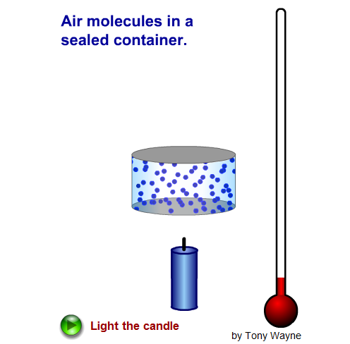
-273°C ~ 0K: T(K) không thể âm.
NHIỆT ĐỘ - THANG ĐO NHIỆT
Thang đo nhiệt độ
Nhiệt giai Celsius
(nhiệt giai bách phân)
➢
➢
Nhiệt giai Fahrenheit
➢
Nhiệt giai Kelvin
(nhiệt giai tuyệt đối)

Slide 7
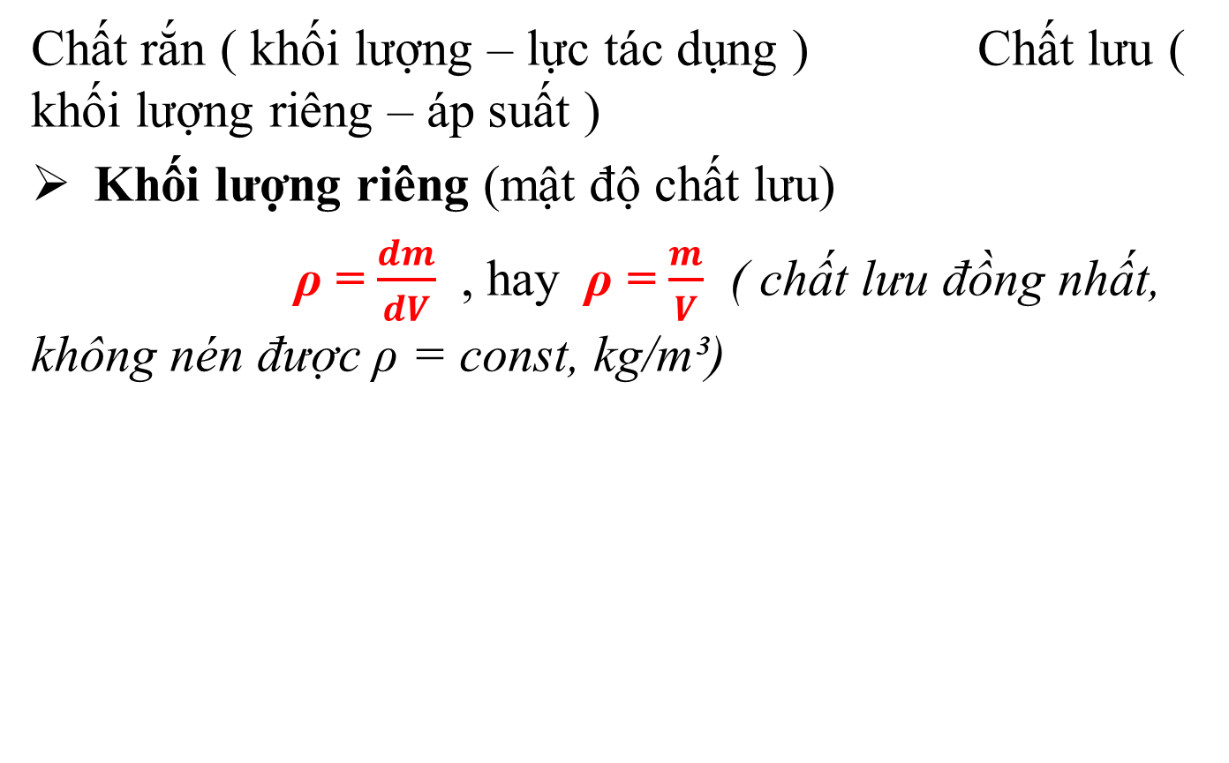
Khối lượng riêng và áp suất
Chất rắn ( khối lượng – lực tác dụng ) Chất lưu ( khối lượng riêng – áp suất )
Khối lượng riêng (mật độ chất lưu)
ρ = $\frac{dm}{dV}$ , hay ρ = $\frac{m}{V}$ ( chất lưu đồng nhất, không nén được ρ = const, kg/m³)

Slide 8
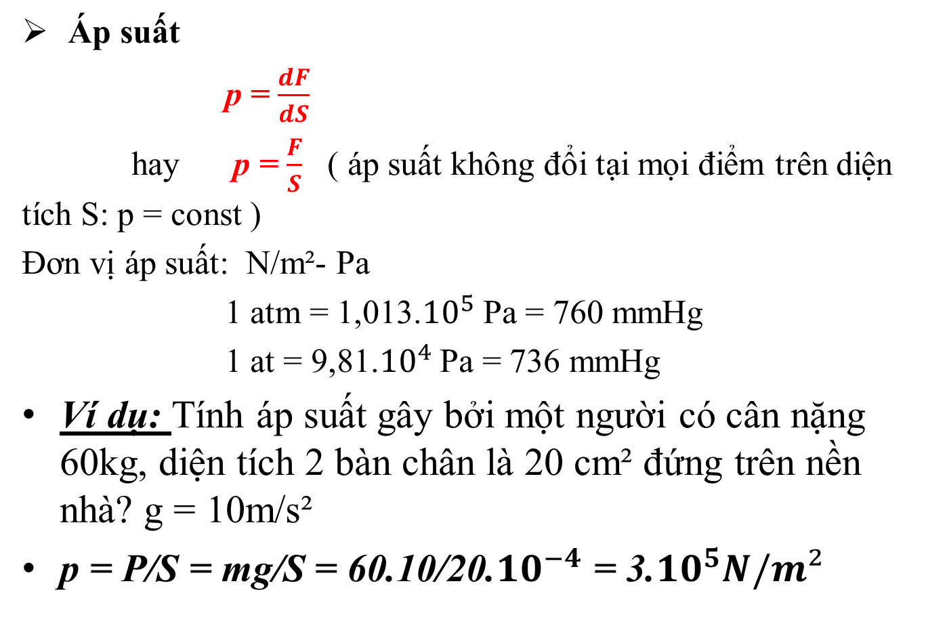
Áp suất
p = $\frac{dF}{dS}$
hay p = $\frac{F}{S}$ ( áp suất không đổi tại mọi điểm trên diện tích S: p = const )
Đơn vị áp suất: N/m²- Pa
1 atm = 1,013.${10}^{5}$ Pa = 760 mmHg
1 at = 9,81.${10}^{4}$ Pa = 736 mmHg
Ví dụ: Tính áp suất gây bởi một người có cân nặng 60kg, diện tích 2 bàn chân là 20 cm² đứng trên nền nhà? g = 10m/s²
p = P/S = mg/S = 60.10/20.${10}^{−4}$ = 3.${10}^{5}N/m²$

Slide 9
Hệ quả của thuyết động học phân tử
Hằng số khí lí tưởng R
p (N/m²) , V (m³) : R = 8,31
R
p (at) , V (lít) : R = 0,0848
Khối lượng riêng:
Đối với một khối khí xác định ( m = const )

Slide 10
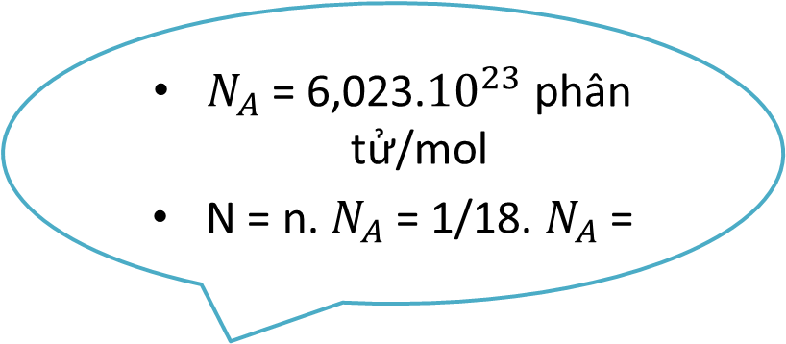
Tính tỉ số khối lượng phân tử nước và khối lượng nguyên tử cacbon 12.
A. 1,5
B. 0,66
C. 2,5
D. 1,7
Tính số phân tử H₂O có trong 1g nước.
A. 32,2.10²¹
B. 33,4.10²¹
C. 32,5.10²¹
D. 34,2.10²¹
$N_{A}$ = 6,023.${10}^{23}$ phân tử/mol
N = n. $N_{A}$= 1/18. $N_{A}$=
Notes:
$N_{A}$ = 6,023.${10}^{23}$ phân tử/mol
N = n. $N_{A}$= 1/18. $N_{A}$=

Slide 11
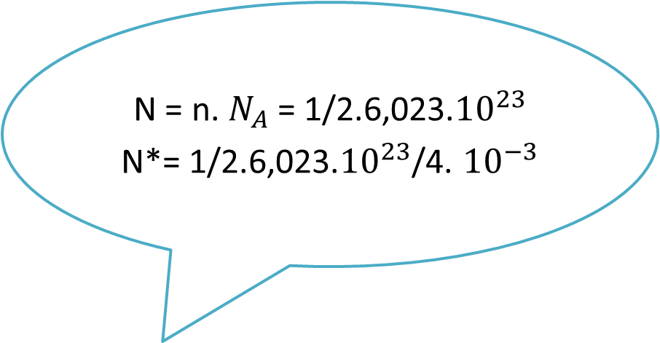
1 gam khí hydro ở trong bình thể tích 4 lít, mật độ phân tử khí là:
A. 0,753.10²⁶ p.tử/m³
B. 24.10²² p.tử/m³
C. 0,753.10²⁶ p.tử/cm³
D. 24.10²² p.tử/cm³
1g khí H₂ đựng trong bình kín thể tích 5 lít, ở nhiệt độ 390K sẽ có áp suất:
A. 6,614 at
B. 324 at
C. 3,3072 at
D. 0,33 at
N = n. $N_{A}$= 1/2.6,023.${10}^{23}$
N*= 1/2.6,023.${10}^{23}$/4. ${10}^{−3}$
Notes:
= $\frac{N}{V}$ = $\frac{n.N_{A}}{V}$ =$\frac{1/2.6,023.{10}^{23} }{4.{10}^{−3}}$ =
p = n.R.T/V = $\frac{1/2.0,0848.390}{5}$ = 3,3072 at

Slide 12
Hệ quả của thuyết động học phân tử
Định luật Boyle-Mariotte
QT đẳng nhiệt (T=const):
Định luật Gay-Lussac
QT đẳng tích (V=const):
QT đẳng áp (p=const):

Slide 13
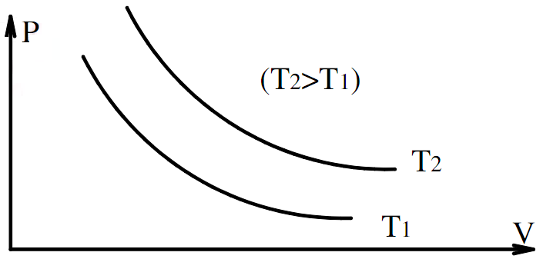
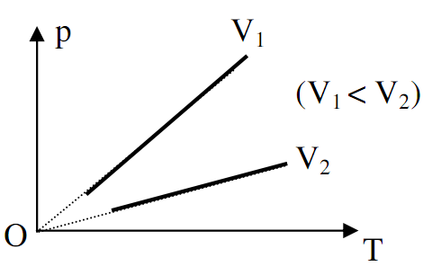
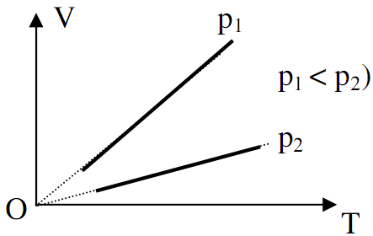




Hệ quả của thuyết động học phân tử
QT đẳng nhiệt
(T=const)
$$P_{0}$$
$$V_{0}$$
QT đẳng tích (V=const)
QT đẳng áp (p=const)
$$P_{0}$$
$$T_{0}$$

Slide 14
Phát biểu nào sai khi nói về các chất khí lý tưởng?
A. Các phân tử khí ở rất gần nhau
B. Chất khí không có thể tích và hình dạng riêng
C. Lực tương tác giữa các phân tử rất yếu
D. Chất khí luôn chiếm toàn bộ thể tích bình chứa nó và nén được dễ dàng
Trong hệ tọa độ (p,V), đường biểu diễn nào sau đây là đường đẳng tích:
A. Đường hyperbol
B. Đường thẳng qua gốc tọa độ 0
C. Đường thẳng cắt trục p tại điểm p₀.
D. Đường thẳng song song trục p, cắt trục V tại điểm V = V₀

Slide 15
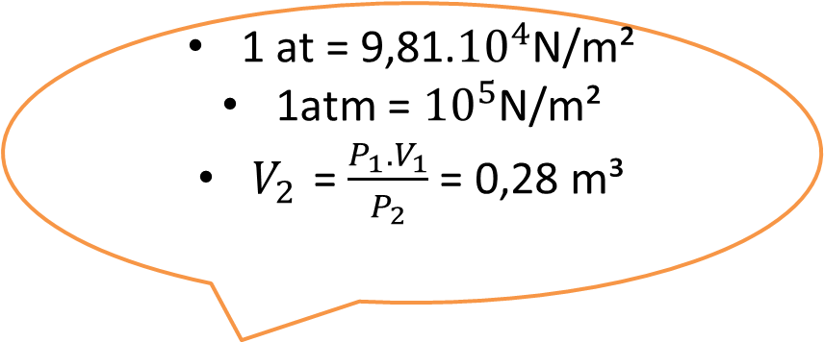
1. Một bình kín chứa khí ôxy ở nhiệt độ 20⁰C và áp suất 10⁵Pa. Nếu đem bình phơi nắng ở nhiệt độ 40⁰C thì áp suất trong bình sẽ là bao nhiêu?
A. 2.10⁵ Pa
B. 1,6.10⁵ Pa
C. 1,027.10⁵ Pa
D. 1,068.10⁵ Pa
2. Một lượng khí ở nhiệt độ 18⁰C có thể tích 1 m³ và áp suất 1 at. Người ta biến đổi đẳng nhiệt khí tới áp suất 3,5 atm. Tính thể tích khí sau khi nén?
A. 2,8 lit
B. 3,5 m³
C. 0,286 m³
D. 3,5 lit
1 at = 9,81.${10}^{4}$N/m²
1atm = ${10}^{5}$N/m²
$V_{2 }$= $\frac{P_{1}.V_{1}}{P_{2}}$ = 0,28 m³
Notes:
1 at = 9,81.${10}^{4}$N/m²
1atm = ${10}^{5}$N/m²
$V_{2 }$= $\frac{P_{1}.V_{1}}{P_{2}}$ = 0,28 m³

Slide 16
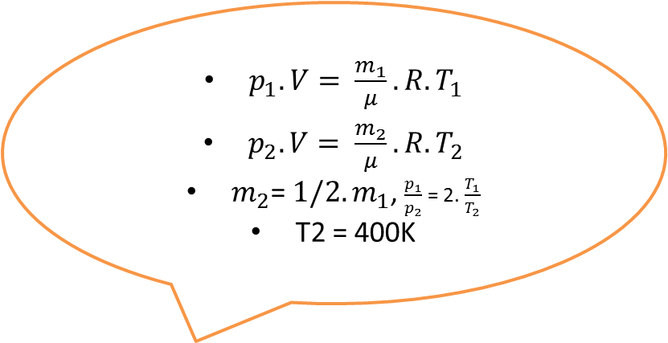
Một bình, giãn nở kém, chứa khí nén ở nhiệt độ 27⁰C và áp suất 15 atm. Tìm nhiệt độ của khối khí, khi đã có một nửa lượng khí thoát ra khỏi bình và áp suất hạ xuống 10 atm.
A. 420K
B. 387,5K
C. 400K
D. 289K
$p_{1}.V= \frac{m_{1}}{μ}.R.T_{1}$
$p_{2}.V= \frac{m_{2}}{μ}.R.T_{2}$
$m_{2}$= $1/2.m_{1}$, $\frac{p_{1}}{p_{2}}$ = 2. $\frac{T_{1}}{T_{2}}$
T2 = 400K
Notes:
$$p_{1}.V= \frac{m_{1}}{μ}.R.T_{1}$$
$$p_{2}.V= \frac{m_{2}}{μ}.R.T_{2}$$
$m_{2}$= $1/2.m_{1}$, $\frac{p_{1}}{p_{2}}$ = 2. $\frac{T_{1}}{T_{2}}$
T2 = 400K

Slide 17
Trong một bình thể tích 2 lít chứa 10 g khí oxy. Tìm khối lượng riêng của khối khí.
A. 5 kg/m³
B. 4 kg/m³
C. 4,5 kg/m³
D. 4,8 kg/m³

Slide 18

Khi đun nóng một khối khí lên thêm 1,5 độ (K) trong điều kiện áp suất không đổi, người ta nhận thấy thể tích của khí đó tăng thêm 1/220 thể tích ban đầu. Nhiệt độ ban đầu của khối khí đó là:
220°C
220 K
330°C
330 K
$$\frac{V1}{T1}=\frac{V1+V1/220}{T1+1,5}$$

Slide 19
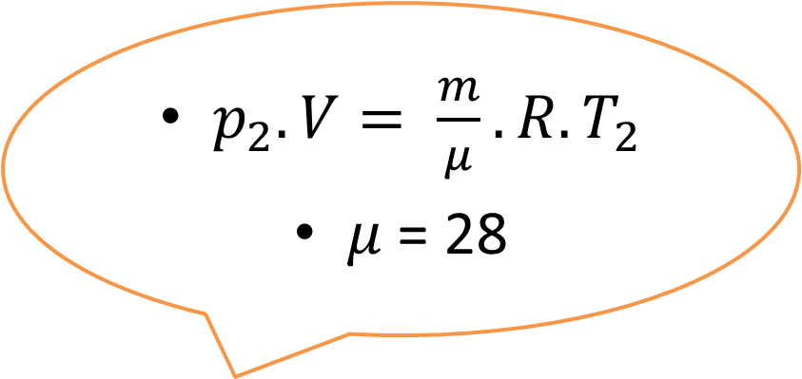
Một bình kín, giãn nở kém có thể tích 1 lit, chứa 14 g khí X. Đun nóng bình đến 127⁰C thì áp suất khí trong bình là 16,6.10⁵ Pa. Xác định khí X ?
A. Khí Nitơ
B. Khí Hiđrô
C. Khí Hêli
D. Khí Ôxy
$p_{2}.V= \frac{m}{μ}.R.T_{2}$
$μ$ = 28
Notes:
$$p_{2}.V= \frac{m}{μ}.R.T_{2}$$
$μ$ = 28

Slide 20

6.2 Nguyên lý thứ I nhiệt động lực học
Các khái niệm cơ bản
Hàm nhiệt động
Hàm trạng thái – Hàm quá trình
Hàm trạng thái: hàm mà độ biến thiên của nó trong một quá trình biến đổi chỉ phụ thuộc vào trạng thái đầu và cuối mà không phụ thuộc vào quá trình (động năng)
Hàm quá trình: hàm mà độ biến thiên của nó trong một quá trình biến đổi không phụ thuộc vào trạng thái đầu và cuối mà chỉ phụ thuộc vào quá trình biến đổi (công)

Slide 21
Nhiệt dung riêng của chất khí
Nhiệt dung riêng: nhiệt lượng cần thiết để đưa nhiệt độ của một đơn vị khối lượng chất đó tăng 1°C (c, J/kg.K)
Nhiệt dung riêng phân tử (ND mol): nhiệt lượng cần thiết để đưa nhiệt độ của một mol chất khí tăng 1°C (C = c.μ, J/mol.K)
Đun nóng chất khí từ nhiệt độ T lên T’=T+dT
Đẳng tích: Nhiệt dung mol đẳng tích (Cv)
Đẳng áp: Nhiệt dung mol đẳng áp (Cp)

Slide 22
Khái niệm năng lượng, công, nhiệt lượng
Năng lượng
Năng lượng của hệ đặc trưng cho mức độ vận động của hệ.
Năng lượng toàn phần của hệ bao gồm động năng của hệ, thế năng của hệ và nội năng của hệ.
Năng lượng là một hàm của trạng thái.
Khi hệ không chuyển động và không nằm trong trường lực nào năng lượng của hệ chỉ là nội năng.

Slide 23
Các hệ tương tác và truyền năng lượng cho nhau dưới 2 dạng: Công và nhiệt
Công (là hàm quá trình):
đặc trưng mức độ trao đổi năng lượng thông qua sự thay đổi thể tích của hệ.
Nhiệt lượng (là hàm quá trình):
đặc trưng mức độ trao đổi năng lượng thông qua chuyển động hỗn độn của các phân tử.
_ Đơn vị Joule hay calo (1cal = 4,18J)
Qui ước về dấu:
A, Q > 0: khi hệ nhận từ bên ngoài.
A, Q < 0: khi hệ sinh/tỏa ra bên ngoài.

Slide 24
Công:
Nhiệt lượng:
c : nhiệt dung riêng (đơn vị: J/kg.K)
: nhiệt dung mol (đơn vị: J/mol.K)

Slide 25

Nội năng của chất khí lý tưởng
Đối với KLT: U = E +$E_{P}$, $E_{P}$ = const :
Độ biến thiên nội năng:
i = 3 với chất khí đơn nguyên tử
i: bậc tự do của chất khí
i = 5 với chất khí hai nguyên tử
i = 6 với chất khí ba nguyên tử trở lên

Slide 26
Trạng thái cân bằng, quá trình cân bằng
Trạng thái của một hệ nhiệt động được xác định bởi các thông số trạng thái: p, V, T, n.
Nếu p, T không thay đổi tại mọi điểm trong hệ thì ta có trạng thái cân bằng.
Một quá trình biến đổi, hệ liên tục trải qua nhiều trạng thái. Nếu quá trình biến đổi là đủ chậm để các trạng thái mà hệ trải qua luôn là trạng thái cân bằng thì gọi là quá trình cân bằng.
Chú ý: Ta chỉ xét các quá trình cân bằng.

Slide 27
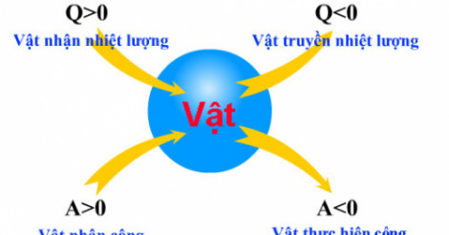
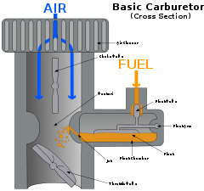
NGUYÊN LÝ I
ĐỘNG CƠ ĐỐT TRONG

Slide 28
6.2 Nguyên lý thứ I nhiệt động lực học
Nội dung nguyên lý I
Độ biến thiên nội năng của hệ trong một qúa trình biến đổi bất kì luôn bằng tổng công và nhiệt mà hệ đã trao đổi trong quá trình biến đổi đó.
∆U = A + Q

Slide 29
Nội dung nguyên lý
∆U = A + Q
Q = ∆U – A
Nếu A, Q là công, nhiệt hệ nhận thì –A, -Q là công, nhiệt hệ sinh ra
Q = ∆U + A’ (A’ = -A)
Hệ quả - ý nghĩa
A > 0, Q > 0 ?
A < 0, Q < 0 ?
A = 0, Q = 0 ?

Slide 30
6.2 Nguyên lý thứ I nhiệt động lực học
c. Hệ quả:
Hệ cô lập:
Nội năng của hệ cô lập được bảo toàn.
(định luật bảo toàn và chuyển hóa năng lượng)

Slide 31
Sau một quá trình kín (chu trình):
Q = -A
: hệ nhận bao nhiêu nhiệt thì sinh bấy nhiêu công và ngược lại.
Hệ nhận công thì toả nhiệt, hệ sinh công thì thu nhiệt.
Một động cơ muốn sinh công phải nhận nhiệt (tiêu thụ năng lượng), động cơ sinh công mãi mãi mà không cần cung cấp năng lượng gọi là động cơ vĩnh cửu loại một.
Không tồn tại động cơ vĩnh cửu loại 1

Slide 32
Ứng dụng nguyên lý I
Quá trình biến đổi đẳng tích (V=const)
Nhiệt dung mol đẳng tích:

Slide 33


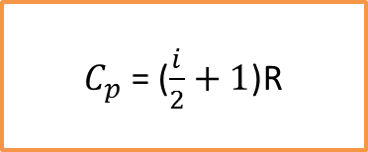
6.1.3 Ứng dụng nguyên lý I
Quá trình biến đổi đẳng áp (p=const):
Q = $∆U −A= \frac{m}{μ}$ ($\frac{i}{2}+1$)R.$∆T=$
$C_{p}$ = ($\frac{i}{2}+1$)R
Nhiệt dung mol đẳng áp:
Hệ thức Mayer
R = $C_{p}$ - $C_{V}$

Slide 34
6.1.3 Ứng dụng nguyên lý I
Quá trình biến đổi đẳng nhiệt (T=const):

Slide 35
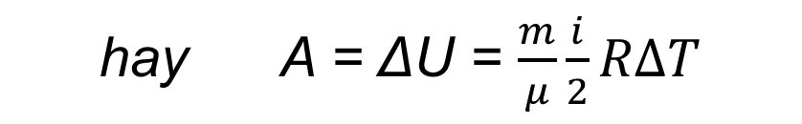
Ứng dụng nguyên lý I
Quá trình biến đổi đoạn nhiệt
hay A = ΔU = $\frac{m}{μ}\frac{i}{2}RΔT$
Hệ thức Laplace
Trong đó γ là hệ số Poisson.

Slide 36
Quá trình | PT của QT | A | Q | ΔU
Đẳng tích |  | 0
Đẳng áp
Đẳng nhiệt |  |  |  | 0
Đoạn nhiệt |  |  | 0

Slide 37
Trong quá trình biến đổi, công sinh ra luôn luôn bằng nhiệt nhận được. Quá trình biến đổi đó là:
A. Thuận nghịch.
B. Đẳng tích.
C. Đẳng áp.
D. Đẳng nhiệt.

Slide 38
Chọn phát biểu đúng:
A. Q = − A: hệ biến đổi đẳng nhiệt.
B. ΔU = − A: hệ biến đổi đoạn nhiệt
C. ΔU = Q - A: hệ biến đổi đẳng áp.
D. A = Q: hệ biến đổi đẳng tích

Slide 39
Trong quá trình biến đổi nào dưới đây của khí lý tưởng thì Nhiệt lượng hệ thu được, một phần chuyển thành nội năng, một phần chuyển thành công
A. Quá trình đoạn nhiệt
B. Quá trình đẳng tích.
C. Quá trình đẳng áp.
D. Quá trình đẳng nhiệt.

Slide 40
Biểu thức của nguyên lý thứ nhất nhiệt động lực học cho trường hợp khối khí giãn nở đẳng nhiệt, là:
A. ΔU = − Q
B. Q = 0
C. A = Q
D. A = − Q

Slide 41
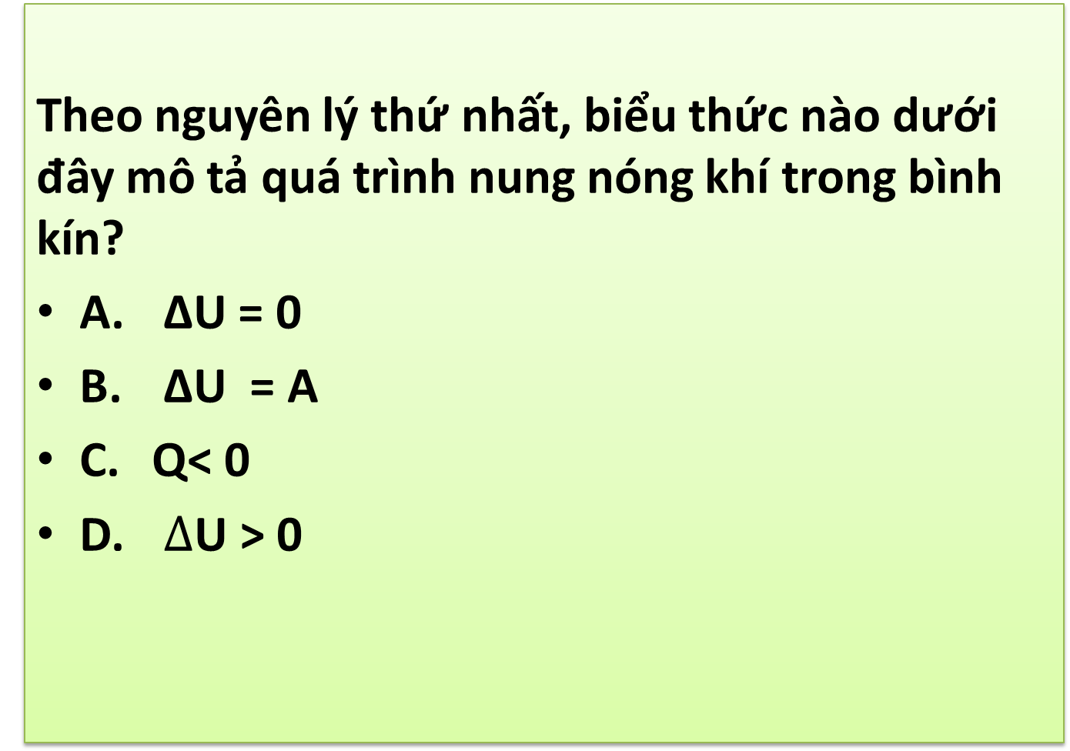
Theo nguyên lý thứ nhất, biểu thức nào dưới đây mô tả quá trình nung nóng khí trong bình kín?
A. ΔU = 0
B. ΔU = A
C. Q< 0
D. $Δ$U > 0

Slide 42
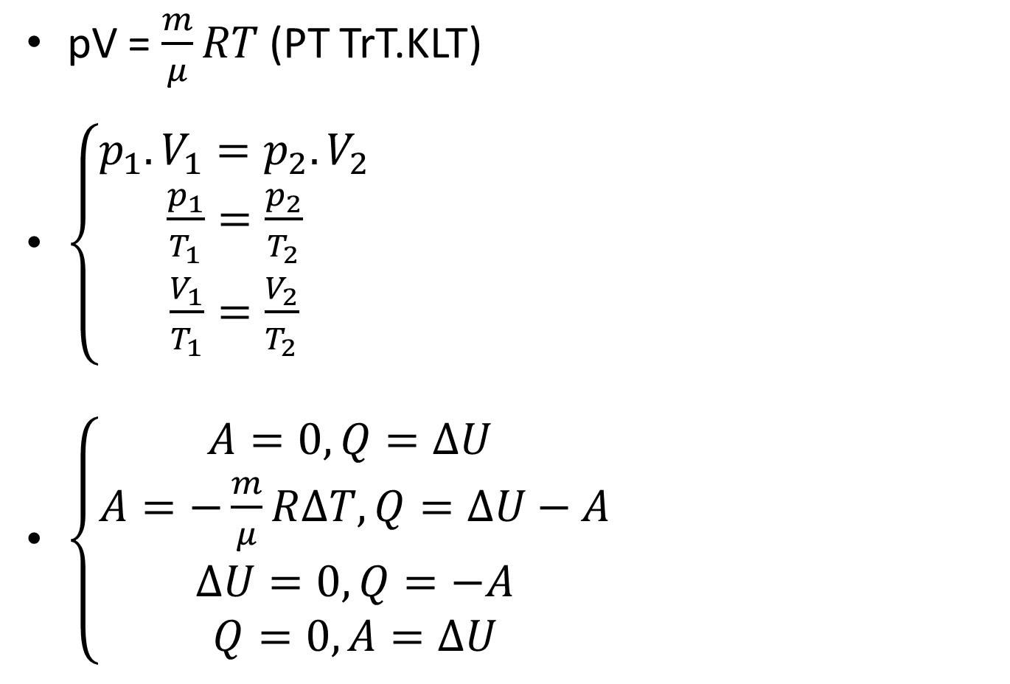
pV = $\frac{m}{μ}RT$ (PT TrT.KLT)
$\left\{\begin{aligned}p_{1}.V_{1}=p_{2}.V_{2} \\ \frac{p_{1}}{T_{1}}=\frac{p_{2}}{T_{2}} \\ \frac{V_{1}}{T_{1}}=\frac{V_{2}}{T_{2}}\end{aligned}\right.$
$\left\{\begin{aligned}A=0, Q=∆U \\ A=−\frac{m}{μ}R∆T, Q=∆U−A \\ ∆U=0, Q=−A \\ Q=0, A=∆U\end{aligned}\right.$

Slide 43
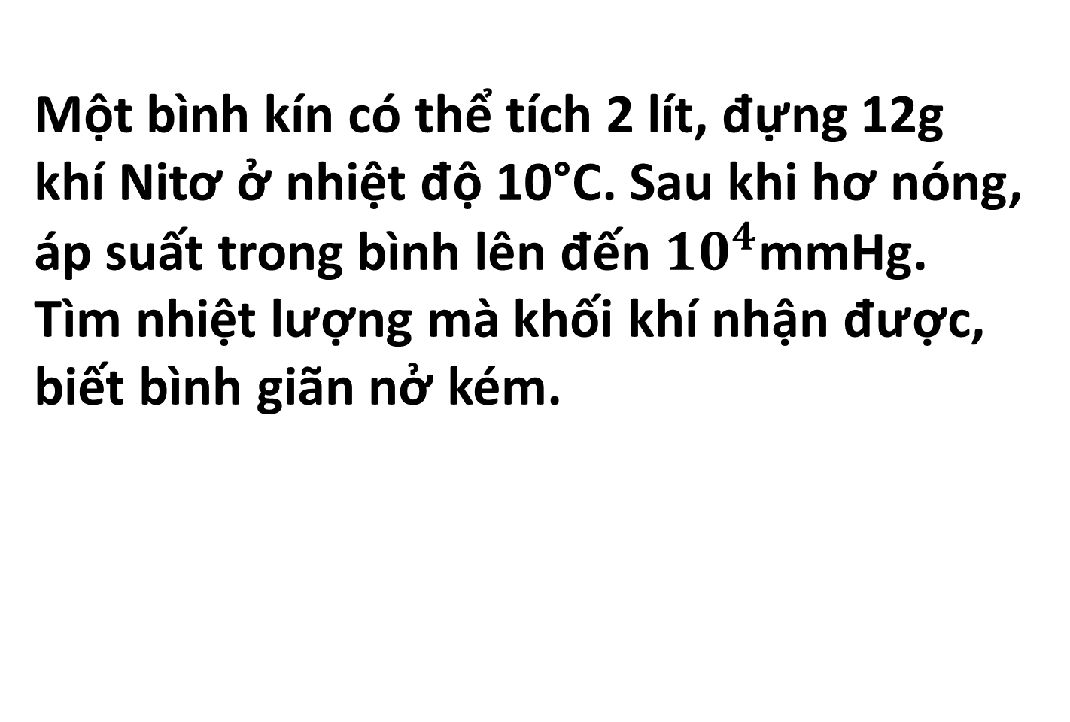

Một bình kín có thể tích 2 lít, đựng 12g khí Nitơ ở nhiệt độ 10°C. Sau khi hơ nóng, áp suất trong bình lên đến ${10}^{4}$mmHg. Tìm nhiệt lượng mà khối khí nhận được, biết bình giãn nở kém.
A= 0 , Q = $∆U= \frac{m}{μ}.\frac{i}{2}.R∆T$
pV = $\frac{m}{μ}RT$
1 atm = ${10}^{5}$ Pa = 760 mmHg
1 at = 9,81.${10}^{4}$ Pa = 736 mmHg
$p_{2}$ = ${10}^{9}$/760 N/m², $p_{2}$V = $\frac{m}{μ}RT_{2}$ , $T_{2}$ = 739K
V= 2.${10}^{−3}m³$, $T_{1}$= 283K
Q = 4060 J
Notes:
A= 0 , Q = $∆U= \frac{m}{μ}.\frac{i}{2}.R∆T$
pV = $\frac{m}{μ}RT$
1 atm = ${10}^{5}$ Pa = 760 mmHg
1 at = 9,81.${10}^{4}$ Pa = 736 mmHg
$p_{2}$ = ${10}^{9}$/760 N/m², $p_{2}$V = $\frac{m}{μ}RT_{2}$ , $T_{2}$ = 739K
V= 2.${10}^{−3}m³$, $T_{1}$= 283K

Slide 44
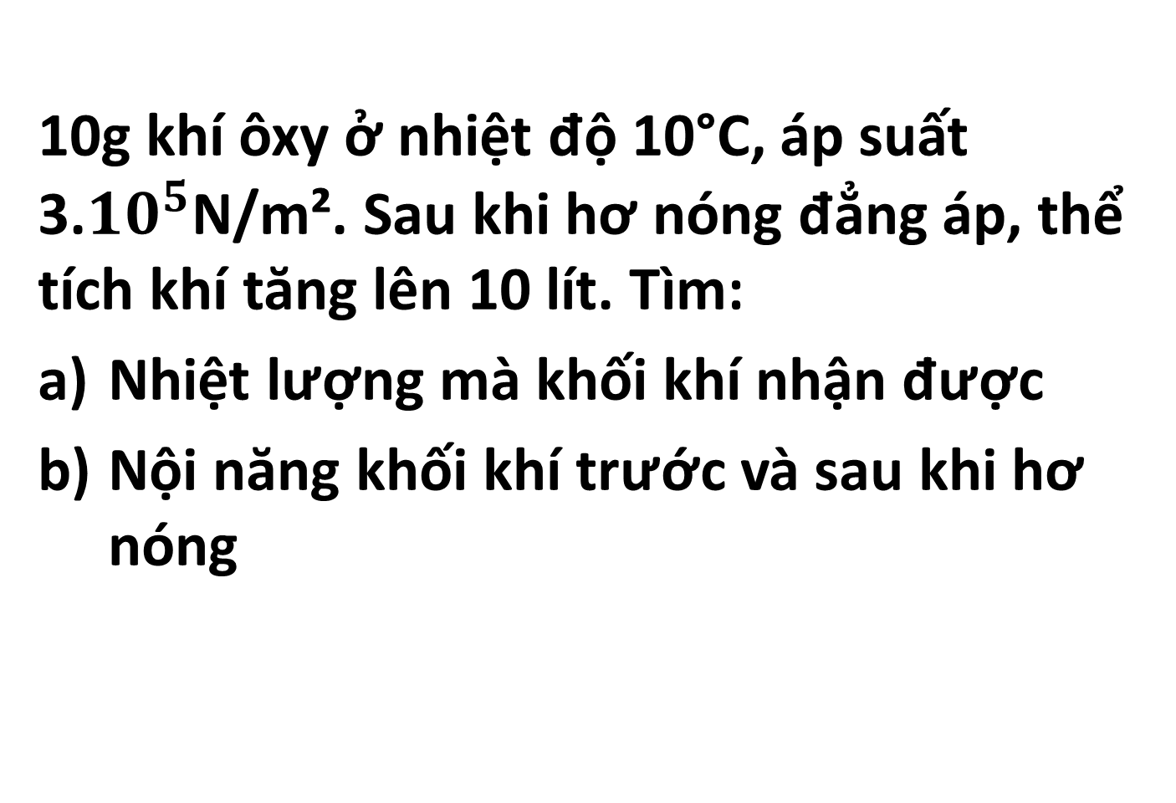

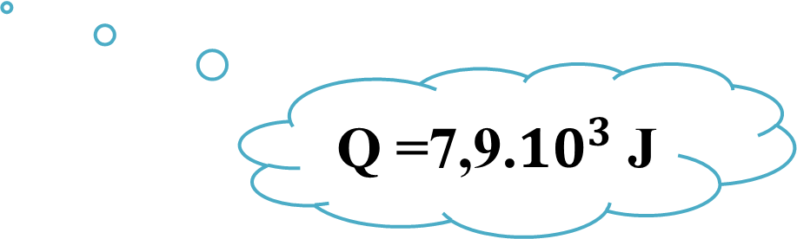
10g khí ôxy ở nhiệt độ 10°C, áp suất 3.${10}^{5}$N/m². Sau khi hơ nóng đẳng áp, thể tích khí tăng lên 10 lít. Tìm:
Nhiệt lượng mà khối khí nhận được
Nội năng khối khí trước và sau khi hơ nóng
Q = $\frac{m}{μ}$ $C_{P}∆T$, $T_{2}?$
p$V_{2}$ = $\frac{m}{μ}RT_{2}$ $→$ $T_{2}$ = 1015(K)
U = $\frac{m}{μ}$ $\frac{i}{2}RT≠∆U\text{= }\frac{m}{μ} \frac{i}{2}R∆T$
Q =7,9.${10}^{3}$ J
U₁ = 1,84.10³J, U₂ = 7,5.10³J.
Notes:
Q = $\frac{m}{μ}$ $C_{P}∆T$
p$V_{2}$ = $\frac{m}{μ}RT_{2}$ $→$ $T_{2}$ = 1015(K)

Slide 45
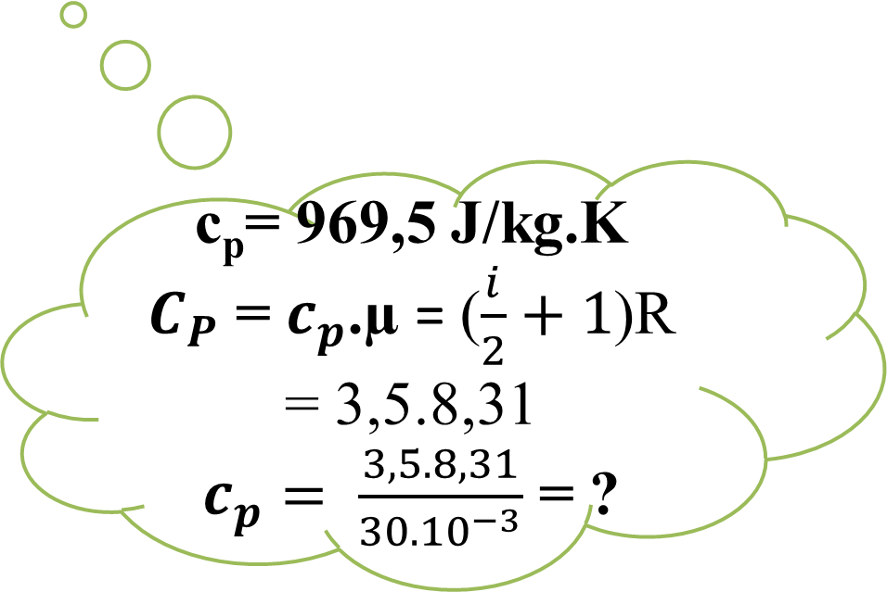
Tìm nhiệt dung riêng đẳng áp của một chất khí nếu biết khối lượng của 1 kmol khí đó là 30 kg/kmol, hệ số γ = 1,4
c_{p}= 969,5 J/kg.K
$C_{P}$ = $c_{p}$.µ = ($\frac{i}{2}+1$)R = 3,5.8,31
$c_{p}= \frac{3,5.8,31}{30.{10}^{−3}}$ = ?
Notes:
c_{p}= 969,5 J/kg.K
$C_{P}$ = $c_{p}$.µ = ($\frac{i}{2}+1$)R = 3,5.8,31
$c_{p}= \frac{3,5.8,31}{30.{10}^{3}}$ = ?

Slide 46
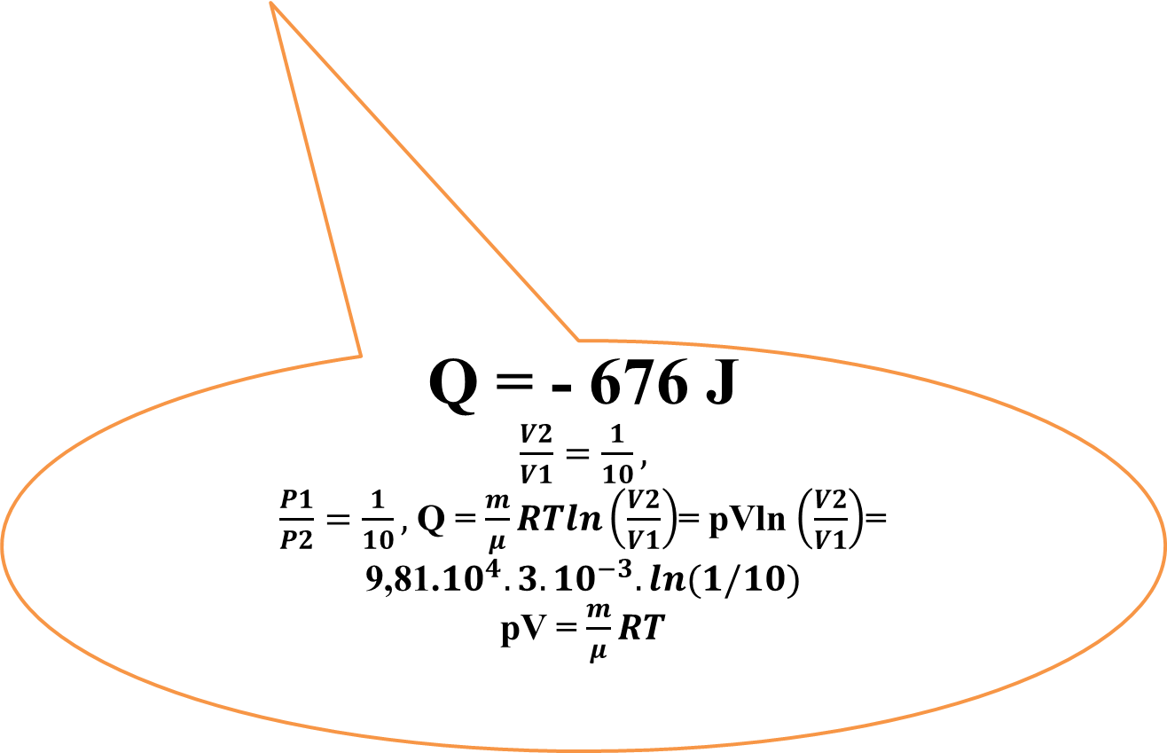
Nén đẳng nhiệt 3 lít không khí ở áp suất 1 at. Tìm nhiệt lượng tỏa ra, biết rằng thể tích cuối cùng chỉ còn bằng 1/10 thể tích lúc đầu.
Q = - 676 J
$\frac{V2}{V1}=\frac{1}{10},$
$\frac{P1}{P2}=\frac{1}{10},$ Q = $\frac{m}{μ}RTln\left(\frac{V2}{V1}\right)$= pVln $\left(\frac{V2}{V1}\right)$= 9,81.${10}^{4}.3.{10}^{−3}.ln(1/10)$
pV = $\frac{m}{μ}RT$

Slide 48

Có 10g khí H₂ ở nhiệt độ 200K, được nung nóng đẳng áp đển thể tích gấp đôi. Nhiệt lượng đã truyền cho khối khí là
A. 12,465 kJ
B. 58,170 kJ
C. 29,085 kJ
D. 20,775 kJ
$\frac{V1}{T1}$ = $\frac{V2}{T2} → \frac{T2}{T1}$ = $\frac{V2}{V1}$ = 2
Q = $∆U −A= \frac{m}{μ}$ ($\frac{i}{2}+1$)R.$∆T$
Notes:
$\frac{V1}{T1}$ = $\frac{V2}{T2} → \frac{T2}{T1}$ = $\frac{V2}{V1}$ = 2
Q = $∆U −A= \frac{m}{μ}$ ($\frac{i}{2}+1$)R.$∆T$

Slide 49
Một mol khí Oxy (coi là khí lí tưởng) biến đổi đẳng nhiệt ở nhiệt độ 37⁰ C từ thể tích V₁ = 12 lít đến V₂ = 19lít. Công của khí sinh ra trong quá trình đó có giá trị bằng
A. 1184 J
B. 138 J
C. -1184 J
D. -138 J

Slide 50
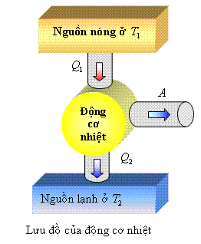
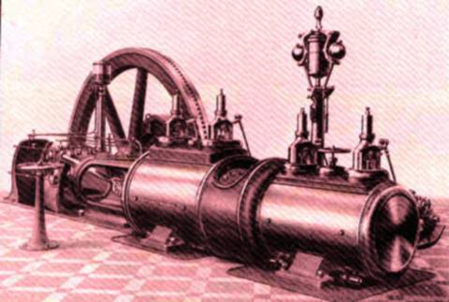
NGUYÊN LÝ II

Slide 51
6.3 Nguyên lý thứ II nhiệt động lực học
a. Hạn chế của nguyên lý I
Không thể chỉ ra được chiều hướng của sự truyền nhiệt.
Theo nguyên lý I nhiệt và công có thể chuyển hóa hoàn toàn cho nhau. Nhưng trong thực tế nhiệt thì chỉ có thể biến một phần thành công.
Nguyên lý thứ I cũng không giải thích được chất lượng nhiệt.

Slide 52
6.3 Nguyên lý thứ II nhiệt động lực học
b. Quá trình thuận nghịch, không thuận nghịch
Một quá trình biến đổi của hệ nhiệt động từ trạng thái (1) đến trạng thái (2) được gọi là thuận nghịch nếu nó có thể tiến hành theo chiều ngược lại và ở lượt về (quá trình ngược), hệ đi qua tất cả các trạng thái trung gian như ở lượt đi (quá trình thuận). Trái lại là quá trình bất thuận nghịch.
- Đối với quá trình thuận nghịch thì sau khi thực hiện quá trình thuận và quá trình ngược môi trường không bị thay đổi
- Qúa trình thuận nghịch là quá trình lý tưởng, thực tế không xảy ra

Slide 53
6.2 Nguyên lý thứ II nhiệt động lực học
c. Nội dung của nguyên lý II
Phát biểu của Clausius: Nhiệt không thể tự động truyền từ vật lạnh sang vật nóng. Nói cách khác, sự truyền nhiệt từ vật lạnh sang vật nóng không thể xảy ra nếu không có sự bù trừ nào.
Phát biểu của Thomson và Carnot: Không thể chế tạo được động cơ nhiệt hoạt động tuần hoàn, liên tục biến nhiệt thành công mà môi trường xung quanh không chiụ sự biến đổi nào
Phát biểu của Kelvin: Một hệ nhiệt động học không thể tạo công nếu chỉ tiếp xúc với một nguồn nhiệt duy nhất.

Slide 54
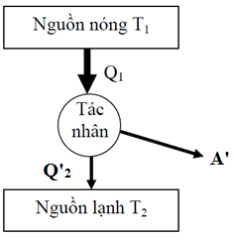
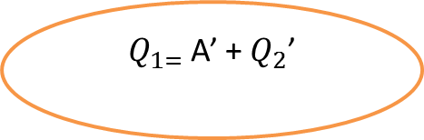
6.2 Nguyên lý thứ II nhiệt động lực học
d. Động cơ nhiệt
Động cơ nhiệt là một thiết bị biến nhiệt thành công
Hiệu suất của động cơ nhiệt:
$Q_{1=}$ A’ + $Q_{2}$’

Slide 55
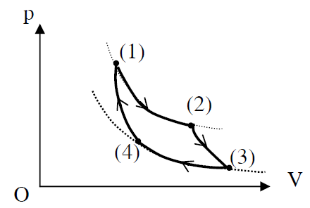

6.3 Nguyên lý thứ II nhiệt động lực học
Động cơ nhiệt
Chu trình Carnot:
$\frac{V2}{V1}$ = $\frac{V3}{V4}$
Định lý Carnot:
- Hiệu suát động cơ chạy theo chu trình thuận nghịch lớn hơn hiệu suất của động cơ nhiệt chạy theo chu trình bất tn

Slide 56
Một động cơ nhiệt làm việc theo chu trình Carnot thuận nghịch có nhiệt độ nguồn nóng là 100°C và nhiệt độ nguồn lạnh 0°C. Tính hiệu suất động cơ nhiệt và nhiệt lượng mà tác nhân nhận được trong một chu trình. Biết trong một chu trình động cơ thực hiện một công 108 kJ
η = 0,27
Q1 = 400 kJ

Slide 57
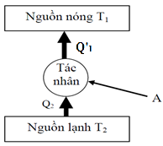
6.3 Nguyên lý thứ II nhiệt động lực học
e. Máy lạnh
Máy làm lạnh là thiết bị biến công thành nhiệt.
Hệ số làm lạnh:

Slide 58
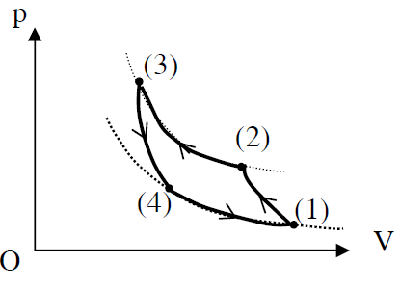
6.2 Nguyên lý thứ II nhiệt động lực học
d. Máy làm lạnh
Chu trình Carnot nghịch:
Hệ số làm lạnh của máy lạnh chạy theo chu trình Carnot:

Slide 59
Chọn phát biểu đúng:
A. Tác nhân của máy lạnh chỉ tiếp xúc với 1 nguồn nhiệt.
B. Máy lạnh là thiết bị nhận công để chuyển nhiệt từ nguồn nóng sang nguồn lạnh
C. Máy lạnh là thiết bị chuyển nhiệt thành công.
D. Máy lạnh là thiết bị nhận công để chuyển nhiệt từ nguồn lạnh sang nguồn nóng

Slide 60
Trong máy làm lạnh thì tác nhân có chức năng
A. Thực hiện công và truyền nhiệt cho môi trường bên trong máy
B. Thực hiện công và truyền nhiệt cho môi trường bên ngoài máy
C. Nhận công và truyền nhiệt cho môi trường bên trong máy
D. Nhận công và truyền nhiệt cho môi trường bên ngoài máy

Slide 61
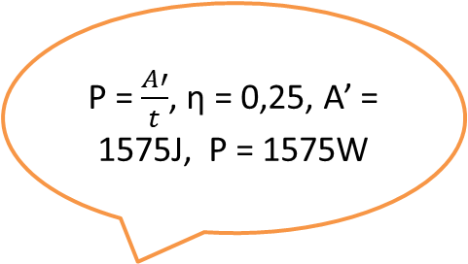
Một động cơ nhiệt lý tưởng hoạt động theo chu trình Cacnô, nhiệt độ của nguồn nóng là 127°C, nhiệt độ của nguồn lạnh là 27°C. Động cơ nhận nhiệt lượng của nguồn nóng 6300J trong mỗi giây. Công suất của động cơ bằng
A. 1245W
B. 1575W
C. 4725W
D. 4960W
Tìm nhiệt lượng nhả ra cho nguồn lạnh trong 1s
Q’2 = 4725J
P = $\frac{A′}{t}$, η = 0,25, A’ = 1575J, P = 1575W

Slide 62
Một tủ lạnh gia đình có ε = 4,7 nó rút ra từ nguồn lạnh với tốc độ 250J trong mỗi chu trình.
a) Cần bao nhiêu công trong một chu trình để tủ lạnh hoạt động?
b) Trong mỗi chu trình có bao nhiêu nhiệt lượng toả ra cho căn phòng dùng làm nguồn nóng của tủ lạnh?
A = 53,2J
Q’1 = 303,2J

